Slide 1
INTEGRAZIONE NUTRIZIONALE PERIOPERATORIA NEI PAZIENTI POST-BARIATRICI CANDIDATI A CHIRURGIA PLASTICA RICOSTRUTTIVA: STATO DELL’ARTE
dOTT.ssa nOEMI ZELASCHI
ISTITUTO CLINICO BEATO MATTEO, VIGEVANO (PV)
Notes:
Buongiorno a tutti, ringrazio Sicob e il presidente…. Per l’opportunità

Slide 2
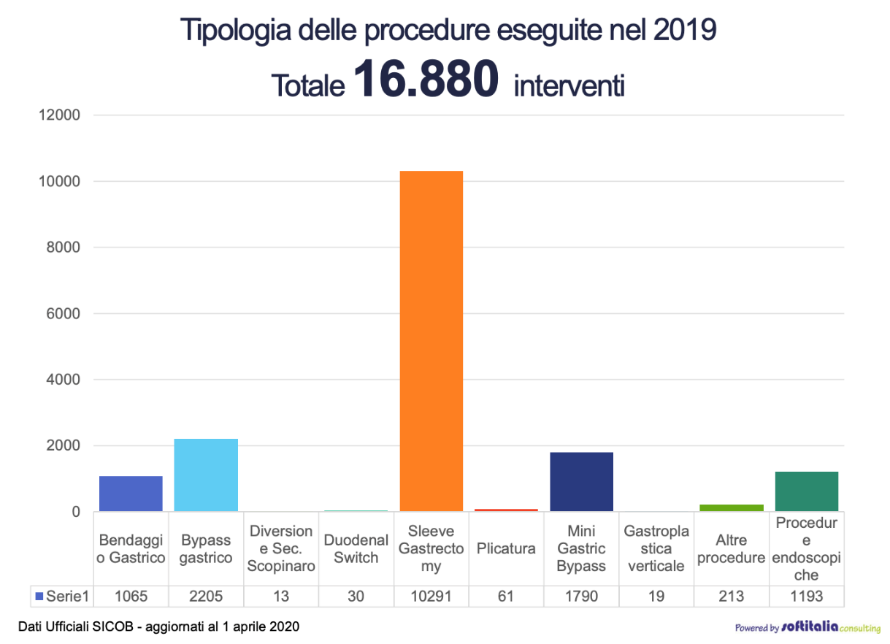
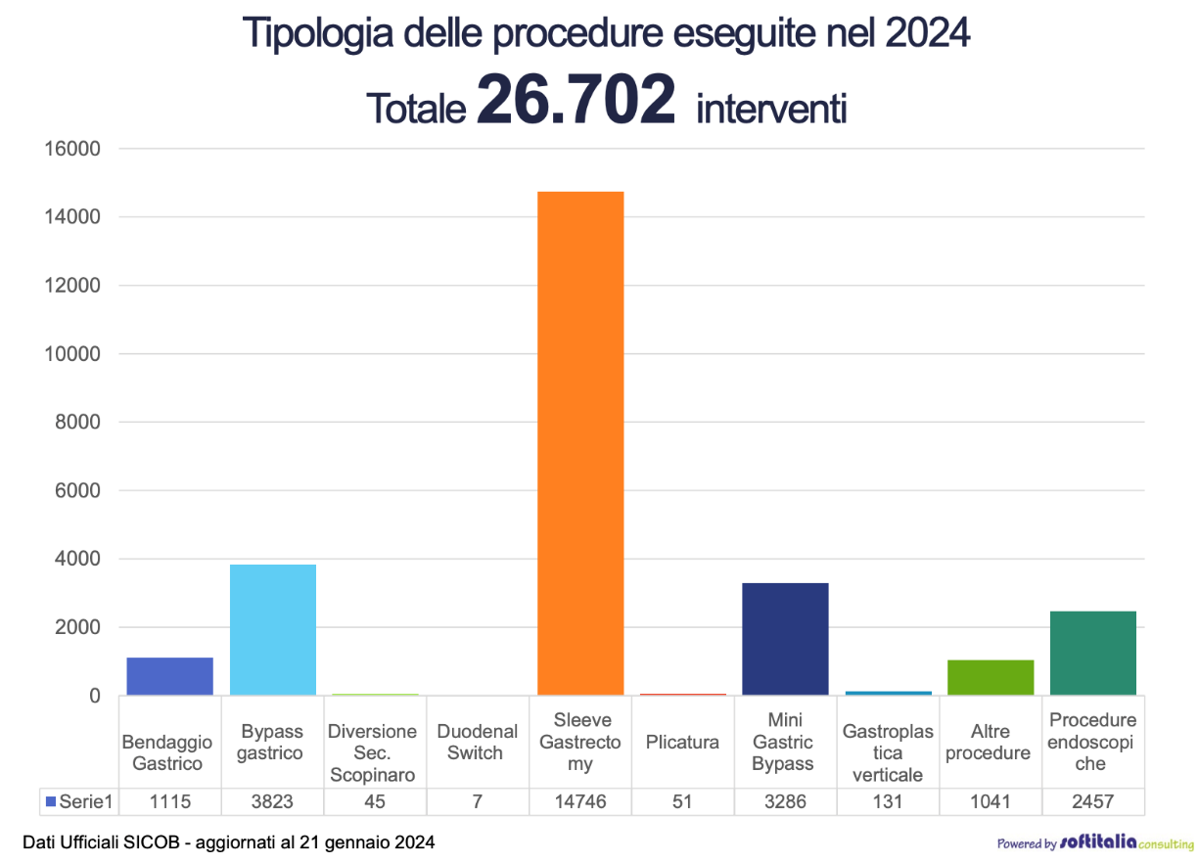
BACKGROUND
+58,19%
✅ + 96% pz post bariatrici sviluppano lassità cutanea o eccesso di tessuti molli
Sadeghi P, Duarte-Bateman D, Ma W, Khalaf R, Fodor R, Pieretti G, Ciccarelli F, Harandi H, Cuomo R. Post-Bariatric Plastic Surgery: Abdominoplasty, the State of the Art in Body Contouring. J Clin Med. 2022 Jul 25;11(15):4315. doi: 10.3390/jcm11154315. PMID: 35893406; PMCID: PMC9330885 )
Notes:
Partirei da alcune considerazioni che fanno da contesto al mio intervento.
Negli ultimi anni si è assistito a un costante incremento degli interventi di chirurgia bariatrica, sia a livello globale che in Italia.
La perdita di peso massiccia conseguente a tali interventi comporta frequentemente importanti conseguenze a livello cutaneo: in letteratura si stima infatti che fino al 96% dei pazienti sviluppi un certo grado di lassità cutanea o eccesso di tessuti molli, con un impatto significativo sulla funzionalità fisica, sull’igiene personale e sulla soddisfazione estetica e psicologica. Questo scenario rende sempre più rilevante il ruolo della chirurgia plastica ricostruttiva post-bariatrica, destinata a crescere parallelamente alla diffusione degli interventi bariatrici.

Slide 3

BACKGROUND
Complicanze chirurgiche 60-87%
Complicanze nutrizionali
Sieromi
Deiscenze
Infezioni
Necrosi cutanee
Modifiche anatomiche
Apporto alimentare ridotto
Carenze pre esistenti
Scarsa compliance
Fe, B12,folati, Ca, vitamine liposolubili, oligoelementi
Hasanbegovic E., Sørensen J.A., Journal of Plastic, Reconstructive & Aesthetic Surgery, 2014; 67(3):295–301
Notes:
Il paziente post-bariatrico è considerato fragile sotto molteplici aspetti. La letteratura ha evidenziato come, dopo massiva perdita di peso, questi soggetti presentino un rischio più elevato (60-87%) di complicanze chirurgiche.
A questa fragilità generale si aggiunge quella di natura nutrizionale, dovuta a diversi fattori: le modifiche anatomiche e funzionali dell’apparato digerente, l’apporto alimentare spesso ridotto; la presenza di carenze preesistenti già prima dell’intervento; e, non da ultimo, la scarsa aderenza al follow-up e all’integrazione a lungo termine.
Le carenze nutrizionali più comuni dopo chirurgia bariatrica riguardano ferro, vitamina B12, folati, vitamina D e calcio, tiamina, vitamine liposolubili (A, E, K), oltre a oligoelementi come zinco, rame e selenio

Slide 4
BACKGROUND
Migliori outcome
La malnutrizione preoperatoria, sia essa conclamata o subclinica, costituisce un fattore di rischio indipendente per complicanze post-operatorie
Peggiori outcome
La valutazione nutrizionale sistematica e la correzione di eventuali deficit riducono le complicanze post-operatorie e i costi sanitari correlati
Fonte: Weimann, Arved et al. “ESPEN guideline on clinical nutrition in surgery - Update 2025.” Clinical nutrition (Edinburgh, Scotland), vol. 53 222-261. 3 Sep. 2025, doi:10.1016/j.clnu.2025.08.029
Notes:
Per ultimo, è importante sottolineare come un adeguato stato nutrizionale pre-operatorio rappresenti un presupposto imprescindibile per affrontare in sicurezza un intervento di chirurgia maggiore.
La letteratura scientifica evidenzia in maniera concorde che la malnutrizione, sia essa conclamata o subclinica, costituisce un fattore di rischio indipendente per complicanze post-operatorie, infezioni, ritardi nella cicatrizzazione delle ferite e prolungata degenza ospedaliera.
Al contrario, la valutazione nutrizionale sistematica e la correzione di eventuali deficit attraverso un’ottimizzazione personalizzata dell’apporto proteico-energetico e micronutrizionale consentono di migliorare in modo significativo gli esiti clinici e di ridurre i costi sanitari correlati.

Slide 5
STATO DELL’ARTE
Cosa dice la letteratura circa il ruolo della nutrizione nella chirurgia plastica ricostruttiva?
3 studi osservazionali
2 reviews narrative
2 trials clinici
Pochi studi con evidenze preliminari e di bassa qualità ☹
Notes:
In seguito a queste premesse, lo scopo della relazione è valutare brevemente ciò che è presente in letteratura riguardo il ruolo della nutrizione nel contesto della chirurgia plastica ricostruttiva, con una lente di ingrandimento sui pazienti post-bariatrici.
Partiamo dicendo che si tratta di un campo di ricerca ancora limitato, con evidenze per lo più di livello medio-basso, ma che ci può fornire alcune indicazioni preliminari.

Slide 6
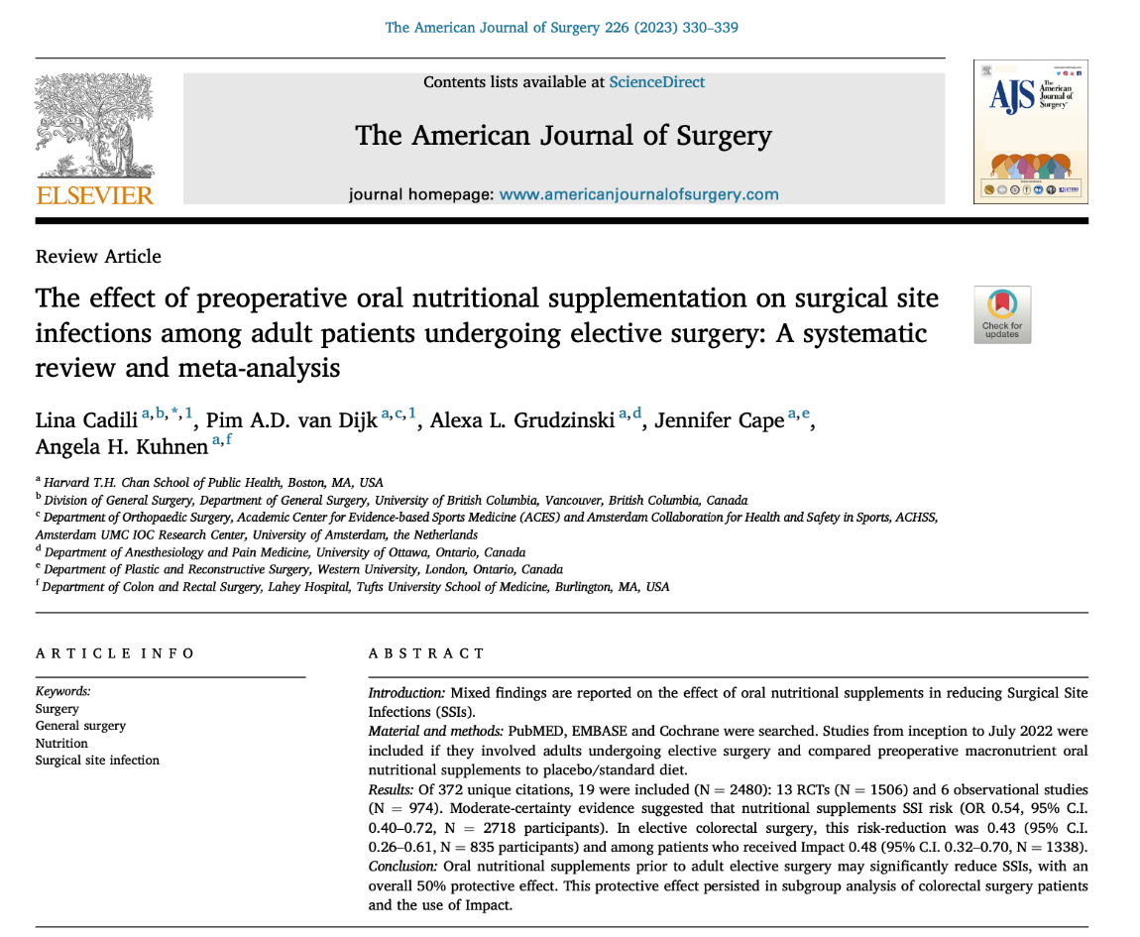
METANALISI
RISULTATI
Formula immunonutrizionale con proteine, carboidrati, grassi e nucleotidi, spesso arricchita con arginina, omega-3 e nucleotidi. È il supplemento più studiato (12 studi).
Altri supplementi a base di carboidrati, proteine, acidi grassi, glutammina
Supplementazione preop ↓ rischio SSI (~50%)
Notes:
Evidenze a favore della supplementazione nutrizionale derivano da una metanalisi del 2023 che seppur tratti tratta in generale di interventi di chirurgia maggiore, mostra una riduzione del 50% del rischio di infezioni del sito chirurgico in seguito ad un’integrazione preoperatoria a base di formule immunonutrizionali con macronutrienti, arginina, glutammina, omega 3 e nucleotidi.

Slide 7
TRIAL CLINICI
TITOLO | TIPOLOGIA | RISULTATI/CONCLUSIONI
Enhanced Recovery after Abdominoplasty Using Perisurgical Nutritional Supplementation | Studio clinico controllato non randomizzato | Supplementazione (arginina, glutammina, vit C, ecc.) → ↓40% oppiacei, ↓ 48 % drenaggi, recupero più rapido. Dati non traslabili su popolazione generale perché campione solo femminile
Improving Abdominal Plastic Scars with a Dietary Supplement—A Comparative Study | RCT randomizzato controllato | Supplemento (Celergen, selenio, collagene, Q10…) -> ↓tempo di guarigione (24 vs 34 gg); migliore qualità delle cicatrici (POSAS) -> basso potere statistico x campione ridotto (studio pilota)
Notes:
Entrando nello specifico della chirurgia plastica ricostruttiva, abbiamo solo due studi di intervento, i quali mostrano come una supplementazione nutrizionale perioperatoria, in uno studio a base di precursori dell’ossido nitrico, bromelina e vitamina C, nell’altro a base di proteine marine, peptidi, selenio e coenzima Q10, abbia apportato benefici in termini di tempo di guarigione e qualità delle ferite, riduzione dei drenaggi operatori e recupero più rapido
Tuttavia, gli autori di entrambi gli studi concordano sui limiti degli stessi, in particolare sulla ridotta numerosità campionaria così come sulla scarsa generalizzabilità dei risultati a causa di un campione di sole donne in uno dei due studi esaminati.

Slide 8
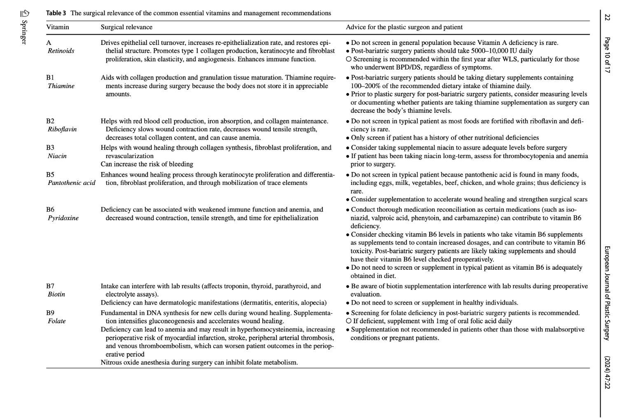
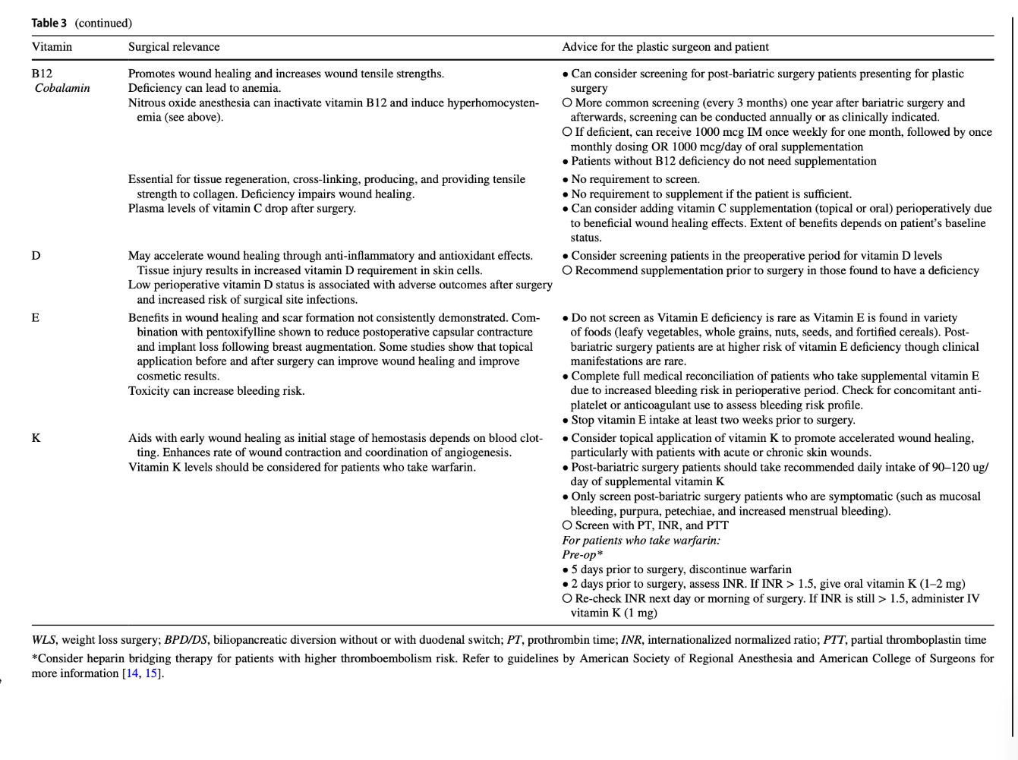
NARRATIVE REWIEW
Baranwal, N., Gong, J. H., Arnoff, T. E., & Mehrzad, R. (2024). The role and management of vitamin supplementation in plastic surgery patients: A comprehensive review. European Journal of Plastic Surgery, 47(1), 22.
Notes:
Una buona panoramica deriva da due revisioni narrative di recente pubblicazione le quali hanno passato in rassegna il ruolo dei diversi nutrienti nei pazienti candidati a chirurgia plastica post-bariatrica, con particolare attenzione alle carenze pre- e post-operatorie e al loro impatto sulla guarigione dei tessuti e sugli esiti chirurgici.
Le passerò in rassegna molto velocemente, ma lascerò la bibliografia in modo che possiate consultare con calma le tabelle di riferimento.
La prima si concentra sul ruolo delle vitamine,. Suggerisce infatti come il chirurgo plastico debba prestare attenzione all’aumentato rischio dei pazienti post bariatrici di presentarsi con carenze di alcune vitamine coinvolte nel processo di riepitelizzazione, produzione di collagene e rivascolarizzazione (A, B1, B6, B9, B12, D, E e K)
Si suggerisce infatti quanto sia fondamentale la stretta collaborazione tra il chirurgo plastico e il team bariatrico, per la verifica del tipo di intervento effettuato, ma soprattutto del follow up nutrizionale.
Le vitamine: la A stimola angiogenesi e fibroblasti, la C garantisce la stabilità del collagene, la D sostiene immunità e guarigione, mentre B12 e B9 prevengono anemia e ritardi di cicatrizzazione.
I minerali: zinco e selenio risultano determinanti, il primo accelera riepitelizzazione e sintesi del collagene, il secondo ha un’azione antiossidante e immunitaria che riduce complicanze infettive.
Infine le proteine, che restano il cardine: in particolare arginina e glutammina, che stimolano la proliferazione cellulare e la sintesi di collagene, e il collagene stesso, che garantisce resistenza tissutale e qualità della cicatrice.»

Slide 9
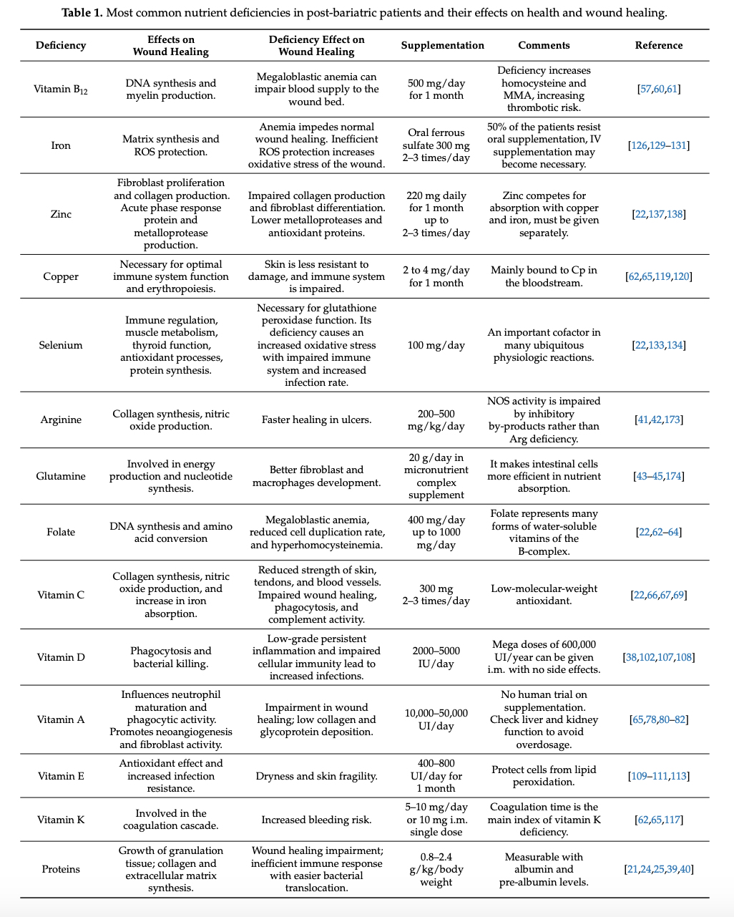
NARRATIVE REWIEW
Toninello, Paolo et al. “Nutritional Support for Bariatric Surgery Patients: The Skin beyond the Fat.” Nutrients vol. 13,5 1565. 6 May. 2021, doi:10.3390/nu13051565
Notes:
La seconda è una narrativa italiana del 2021 che discute le principali carenze nutrizionali documentate in letteratura, integrando, rispetto alla prima anche oligoelementi e macronutrienti come le proteine sottolineando la loro potenziale influenza sul processo di guarigione delle ferite.

Slide 10
STUDI OSSERVAZIONALI
TITOLO | TIPOLOGIA | RISULTATI/CONCLUSIONI
✅ The Impact of Protein Nutritional Supplementation for Massive Weight Loss Patients Undergoing Abdominoplasty | Studio osservazionale retrospettivo | Supplementazione proteica (80 gr/die) ↓ complicanze di ferita (0% vs 21.8%). Risultati buoni e statisticamente significativi, tuttavia campione ridotto
✅ Nutritional Assessment of Bariatric Surgery Patients Presenting for Plastic Surgery: A Prospective Analysis | Studio prospettico osservazionale | Carenze nutrizionali frequenti; valutazione combinata consigliata; rischio maggiore con età, dumping e forte calo di BMI.
🚫 Complications in post-bariatric body contouring surgery using a practical treatment regime to optimise the nutritional state | Studio prospettico osservazionale multicentrico | Protocollo nutrizionale periop -> Nessuna associazione (no significatività statistica e missing data); necessario specificare tipi di complicanze, tempi di follow-up ben definiti e popolazioni omogenee
🚫 Analysis of laboratory markers in body contouring procedures after bariatric surgery does not indicate particular risks for perioperative complications | Studio retrospettivo monocentrico | 59 pazienti post-bariatrici: marker lab nella norma, complicanze 13,7%. Chirurgia plastica post-bariatrica sicura con supplementazione e follow up ravvicinati
Notes:
Gli studi osservazionali disponibili mostrano risultati eterogenei.
Abbiamo evidenze a favore del supporto nutrizionale perioperatorio per due lavori: uno ha evidenziato l’alta diffusione delle carenze nutrizionali nei pazienti post-bariatrici candidati a chirurgia plastica, sottolineando l’importanza di una valutazione nutrizionale integrata, poiché i diversi parametri non sempre correlano tra loro (ad esempio, un valore di albumina nella norma non riflette necessariamente un adeguato apporto proteico). L’altro studio ha osservato come una supplementazione proteica perioperatoria di quattro settimane, prima e dopo l’intervento, si associa ad un significativo minor rischio di complicanze di ferita rispetto al gruppo di controllo (0% vs 22%).
Altre evidenze rimangono neutre o addirittura contrarie a quanto appena detto: un’analisi prospettica multicentrica ha riscontrato solo una debole correlazione tra ottimizzazione dello stato nutrizionale e minor rischio complicanze, riconoscendo però la ridotta numerosità campionaria e la presenza di numerosi dati mancanti.
Uno studio retrospettivo non ha riportato alterazioni significative dei parametri ematochimici di pazienti che però erano seguiti in centri che garantivano un monitoraggio nutrizionale costante.
I principali limiti comuni riguardano la scarsa numerosità dei campioni, la prevalenza femminile e la predominanza di soggetti sottoposti a procedure malassorbitive.

Slide 11





STATO DELL’ARTE
Studi di intervento sull’utilizzo perioperatorio di supplementi a base di micronutrienti, amminoacidi, collagene marino e coenzima Q10 hanno mostrato risultati promettenti nella più rapida guarigione delle ferite e qualità delle cicatrice -> studi pilota, campioni limitati e campioni solo femminili
Risultati contrastanti: ottimizzazione nutrizionale pre operatoria non ha portato a riduzione delle complicanze di guarigione delle ferite; Parametri laboratoristici nella norma e non correlazione tra complicanze e deficit nutrizionali -> ma buon follow up nutrizionale
Evidenza buona di impatto positivo di supplementazione nutrizionale peri operatoria a base di macronutrienti (proteine) sugli out-come chirurgici (infezioni, deiscenze, necrosi cutanee);
Nutrienti presi in esame nel pre-operatorio: A, C, D, B12, B9, zinco, selenio; Proteine in particolare arginina, glutammina e collagene
Notes:
In diapositiva troviamo un riassunto di quando appena detto, dai nutrienti più critici e allo stesso tempo fondamentali, fino alla presenza di una forte eterogeneità dei risultati presenti, oltre che agli evidenti limiti metodologici che caratterizzano la letteratura ad oggi presente.

Slide 12
CONCLUSIONI E PROSPETTIVE FUTURE
Il paziente post-bariatrico fa parte di una popolazione fragile con alta prevalenza di carenze nutrizionali.
Le carenze influenzano negativamente gli esiti della chirurgia plastica (deiscenze, infezioni, ritardi di cicatrizzazione).
Le evidenze disponibili sono eterogenee, spesso basate su piccoli campioni e studi osservazionali.
L’ottimizzazione dello stato nutrizionale (proteine e vitamine) mostra risultati promettenti ma ancora preliminari.
Prospettive future: studi multicentrici randomizzati, protocolli condivisi di screening e supplementazione, maggiore aderenza al follow-up.
Approccio integrato e multidisciplinare per migliorare la gestione e ridurre la variabilità clinica.
Notes:
In conclusione dall’analisi della letteratura emerge come il paziente post-bariatrico appartiene ad una popolazione fragile, con un’alta prevalenza di carenze nutrizionali che possono condizionare in modo significativo gli esiti della chirurgia plastica ricostruttiva.
Le evidenze disponibili, pur con i limiti di studi piccoli e non randomizzati, indicano che l’ottimizzazione dello stato nutrizionale, soprattutto proteico e vitaminico, può contribuire alla riduzione di alcune complicanze come deiscenze, infezioni e ritardi di cicatrizzazione.
Tuttavia, sono necessari studi più solidi, con dimensioni campionarie maggiori e rappresentative della popolazione post-bariatrica, in grado di standardizzare gli outcome e chiarire l’impatto reale della nutrizione.
Le prospettive future vanno verso protocolli condivisi che includano screening nutrizionali sistematici, supplementazioni personalizzate e strategie per migliorare l’aderenza a lungo termine.
Solo con un approccio integrato e multidisciplinare sarà possibile ridurre la variabilità delle pratiche attuali e garantire una gestione ottimale di questi pazienti.

Slide 13
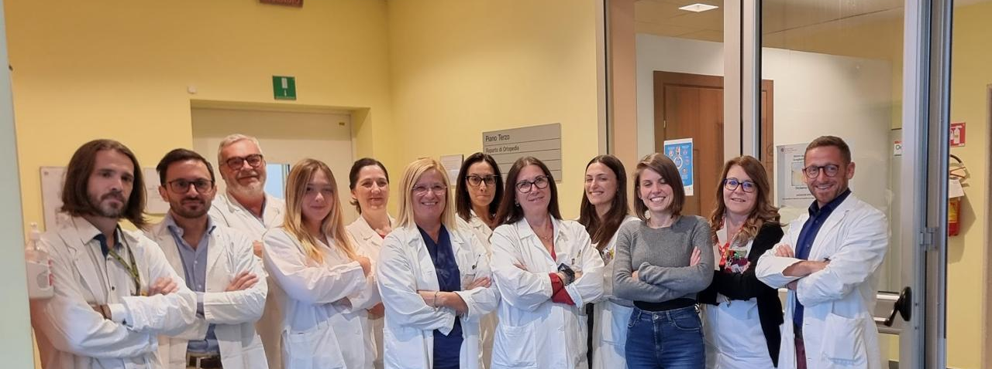
GRAZIE PER L’ATTENZIONE!
Equipe della dott.ssa Lilia Bertolani
Istituto Clinico Beato Matteo di Vigevano

Slide 14
Bibliografia
Sadeghi P, Duarte-Bateman D, Ma W, Khalaf R, Fodor R, Pieretti G, Ciccarelli F, Harandi H, Cuomo R. Post-Bariatric Plastic Surgery: Abdominoplasty, the State of the Art in Body Contouring. J Clin Med. 2022 Jul 25;11(15):4315. doi: 10.3390/jcm11154315. PMID: 35893406; PMCID: PMC9330885 )
Hasanbegovic E., Sørensen J.A., Journal of Plastic, Reconstructive & Aesthetic Surgery, 2014; 67(3):295–301
Weimann, Arved et al. “ESPEN guideline on clinical nutrition in surgery - Update 2025.” Clinical nutrition (Edinburgh, Scotland), vol. 53 222-261. 3 Sep. 2025, doi:10.1016/j.clnu.2025.08.029
Cadili, Lina et al. “The effect of preoperative oral nutritional supplementation on surgical site infections among adult patients undergoing elective surgery: A systematic review and meta-analysis.” American journal of surgery vol. 226,3 (2023): 330-339. doi:10.1016/j.amjsurg.2023.06.011
Harris, Leonard, and Peter Darby. “Enhanced Recovery after Abdominoplasty Using Perisurgical Nutritional Supplementation.” Plastic and reconstructive surgery. Global open vol. 8,12 e3314. 22 Dec. 2020, doi:10.1097/GOX.0000000000003314
Haiun, Mathieu et al. “Improving Abdominal Plastic Scars with a Dietary Supplement-A Comparative Study.” Plastic and reconstructive surgery. Global open vol. 6,10 e1907. 4 Oct. 2018, doi:10.1097/GOX.0000000000001907
Austin, Ryan E et al. “The Impact of Protein Nutritional Supplementation for Massive Weight Loss Patients Undergoing Abdominoplasty.” Aesthetic surgery journal vol. 36,2 (2016): 204-10. doi:10.1093/asj/sjv122
Naghshineh, Nima et al. “Nutritional assessment of bariatric surgery patients presenting for plastic surgery: a prospective analysis.” Plastic and reconstructive surgery vol. 126,2 (2010): 602-610. doi:10.1097/PRS.0b013e3181de2473
Makarawung, D J S et al. “Complications in post-bariatric body contouring surgery using a practical treatment regime to optimise the nutritional state.” JPRAS open vol. 34 91-102. 29 Jun. 2022, doi:10.1016/j.jpra.2022.06.006
Stumpfe, Maximilian C et al. “Analysis of laboratory markers in body contouring procedures after bariatric surgery does not indicate particular risks for perioperative complications.” Perioperative medicine (London, England) vol. 13,1 63. 27 Jun. 2024, doi:10.1186/s13741-024-00422-7

